Slide 1
Линия Milk protein & KERATIN
Уникальное сочетание наиболее ценных природных компонентов с эффективными современными комплексами

Slide 2
Активные компоненты
Что такое кератин?
Здоровые волосы потому и крепкие, что практически на 80% состоят из белкового вещества — кератина. Пока он в целости, локонам ничто не грозит, но если начинает разрушаться, пряди становятся тонкими, ломкими и сухими, начинают сечься и пушиться. Как исправить ситуацию? Спасут искусственно созданные молекулы кератина, идентичные натуральному белковому веществу. Они быстро восстановят кутикулу, заполнят собой пустые поврежденные места, образуя крепкий и гладкий верхний слой и делая волосы блестящими и сильными.
Что представляют собой молочные протеины? Молочные протеины – это кладовая биологически активных веществ, великолепно сочетающихся друг с другом: витамины группы E, F, PP, органические аминокислоты, ферменты, полисахариды, минеральные соли. Композиция этих незаменимых веществ способна вернуть волосам красоту, сделать эластичными и упругими, а также укрепить волосяные луковицы, предотвратив выпадение. Воздействуя на кожу головы, молочные протеины обновляют эпидермис и стимулируют процесс роста молодых клеток. Более того, именно им свойственно активировать синтез коллагена

Slide 3
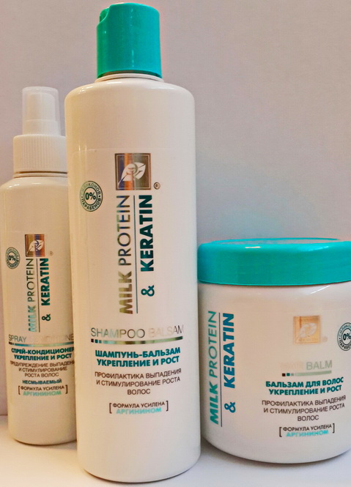
УКРЕПЛЕНИЕ И РОСТ Профилактика выпадения и стимулирование роста волос Формула усилена АРГИНИНОМ
Шампунь-бальзам УКРЕПЛЕНИЕ И РОСТ – 500 г
Бальзам для волос УКРЕПЛЕНИЕ И РОСТ – 500 г
Спрей-кондиционер УКРЕПЛЕНИЕ И РОСТ несмываемый - 250 г
МОЛОЧНЫЕ ПРОТЕИНЫ активно стимулируют оживление и регенерацию клеток, оказывают мощный питательный и увлажняющий эффект. КЕРАТИН проникает глубоко в структуру волос: трещинки заполняются, посеченные кончики склеиваются, волосы становятся прочными. АРГИНИН улучшает кровоснабжение и питание волосяных луковиц, восстанавливает целостность стержня волос, предотвращая иссушение, ломкость и слоистость. Витамины А, Е, F и УЛЬТРА РЕТИНОЛ способствуют восстановлению, укреплению и ускоренному росту волос.

Slide 4
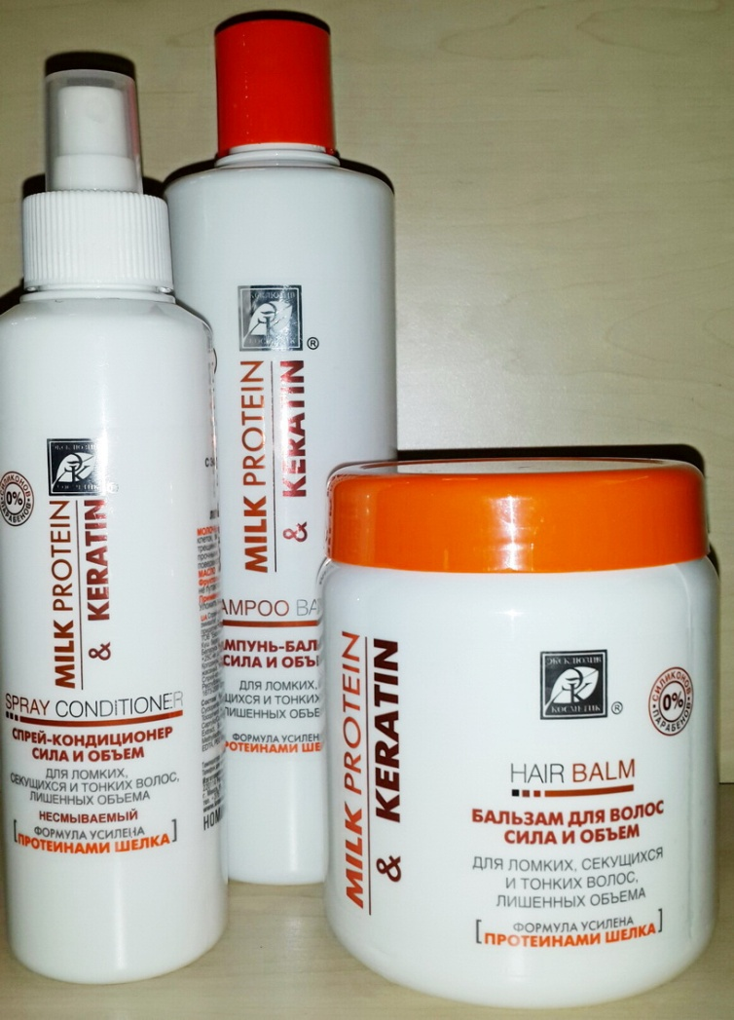
СИЛА И ОБЪЕМ Для ломких, секущихся и тонких волос, лишенных объема Формула усилена ПРОТЕИНАМИ ШЕЛКА
Шампунь-бальзам СИЛА И ОБЪЕМ - 500г
Бальзам для волос СИЛА И ОБЪЕМ – 500г
Спрей-кондиционер СИЛА И ОБЪЕМ несмываемый – 250 г
МОЛОЧНЫЕ ПРОТЕИНЫ стимулируют оживление и регенерацию клеток, оказывают мощный питательный и увлажняющий эффект. КЕРАТИН проникает глубоко в структуру волос: трещинки заполняются, посеченные кончики склеиваются, волосы становятся прочными. ПРОТЕИНЫ ШЕЛКА образуют легкую защитную пленку на поверхности волос, не утяжеляя их - волосы приобретают блеск и объем. ЛЕЦИТИН придает волосам ухоженность и объем. Витамины А, Е, F и УЛЬТРА РЕТИНОЛ способствуют восстановлению и ускоренному росту волос.

Slide 5
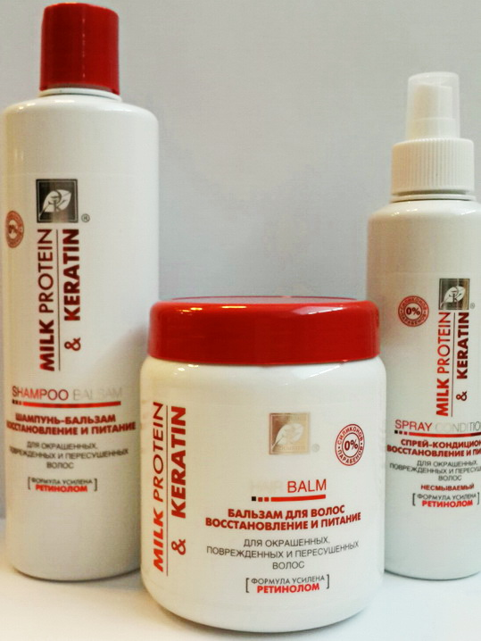
ВОССТАНОВЛЕНИЕ И ПИТАНИЕ Для окрашенных, поврежденных и пересушенных волос Формула усилена РЕТИНОЛОМ
Шампунь-бальзам ВОССТАНОВЛЕНИЕ И ПИТАНИЕ – 500 г
Бальзам для волос ВОССТАНОВЛЕНИЕ И ПИТАНИЕ – 500 г
Спрей-кондиционер ВОССТАНОВЛЕНИЕ И ПИТАНИЕ несмываемый – 250 г
МОЛОЧНЫЕ ПРОТЕИНЫ стимулируют оживление и регенерацию клеток, питают и увлажняют. КЕРАТИН проникает глубоко в структуру волос: трещинки заполняются, посеченные кончики склеиваются, волосы становятся прочными. УЛЬТРА РЕТИНОЛ способствуют восстановлению, укреплению и ускоренному росту волос. КЕРАМИДЫ склеивают верхнюю часть клеток волоса, делая волосы гладкими и сохраняя ценную влажность.

